Slide 1
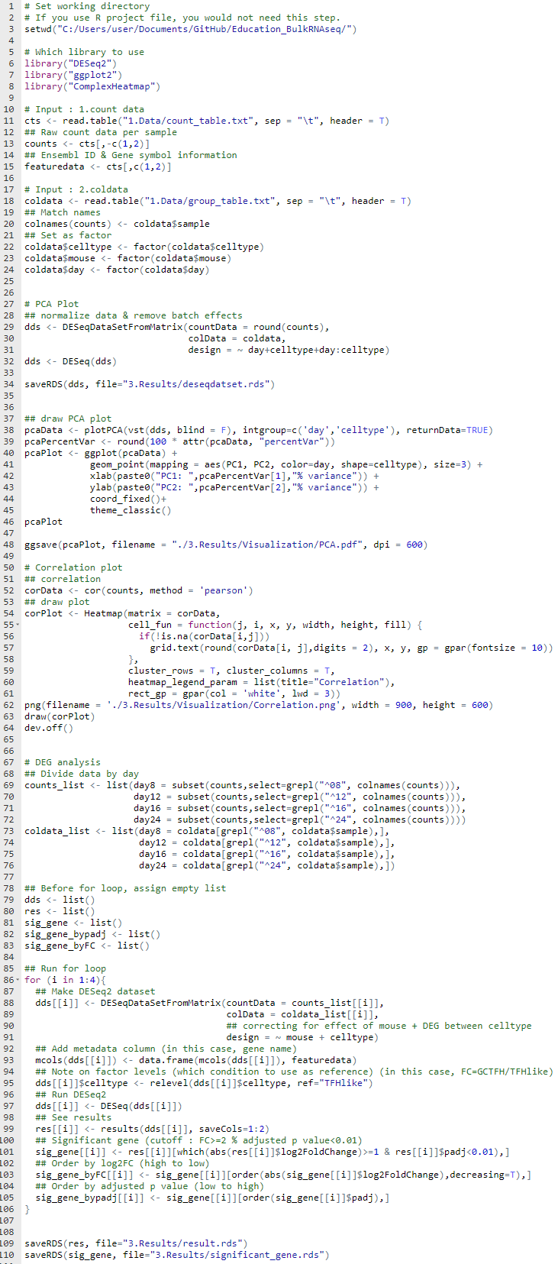
Workflow
2. DESeq2.R
1. Packages, Input data 불러오기
< Explanatory Analysis & Visualization >
2. PCA plot 그리기
3. Correlation plot 그리기
< Statistical Testing >
4. DEG 분석

Slide 2
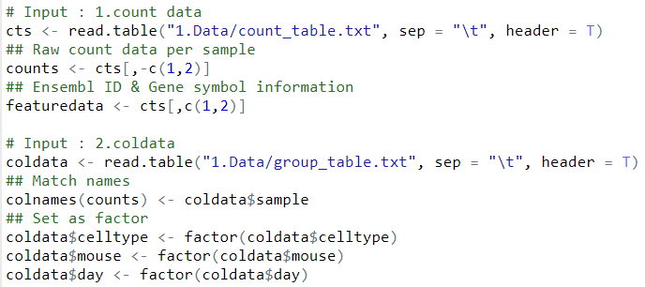
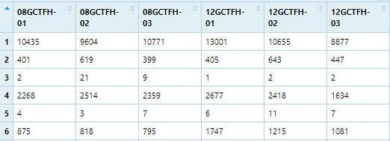
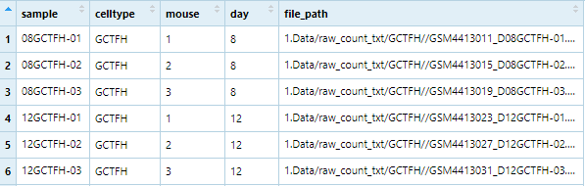
Input data
2. DESeq2.R
>Input data Preprocessing & Overview
Preprocess 1. cts
- counts: Raw count table
- featuredata: Gene ID / symbol
Preprocess 2. coldata
Result
1. counts (count table)
2. coldata (metadata)

Slide 3
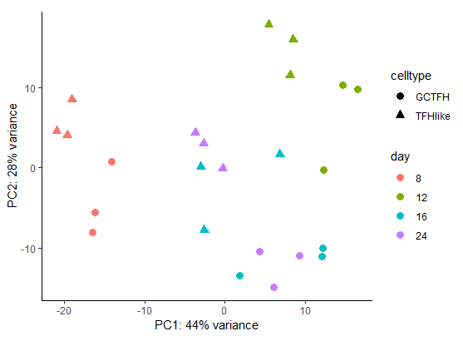
PCA & Correlation plot
2. DESeq2.R
>PCA (Principal Component Analysis, 주성분 분석)
고차원의 데이터를 저차원으로 환원시키는 기법
sample-gene matrix : 각 gene의 expression을 하나의 축으로 생각 => 고차원의 데이터
데이터를 저차원으로 만들어, sample 간 유사도를 시각화 할 수 있음
<= 코드 실행 결과
x축 : 첫 번째 주성분
y축 : 두 번째 주성분
Notes:
PCA란?
https://ko.wikipedia.org/wiki/%EC%A3%BC%EC%84%B1%EB%B6%84_%EB%B6%84%EC%84%9D
https://angeloyeo.github.io/2019/07/27/PCA.html

Slide 4
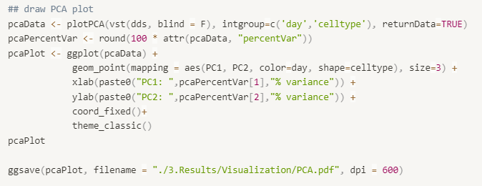
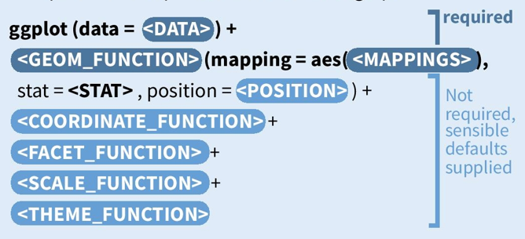
PCA & Correlation plot
2. DESeq2.R
>PCA (Principal Component Analysis, 주성분 분석)
* package 및 input data 불러오는 코드 먼저 실행 후 진행해주세요 *
빈칸을 채워주세요 !
PCA code
Draw plot by ggplot2
Result
Save plot
* ggplot2 형식 예시
Notes:
ggplot2
- https://ggplot2.tidyverse.org/reference/index.html
-

Slide 5
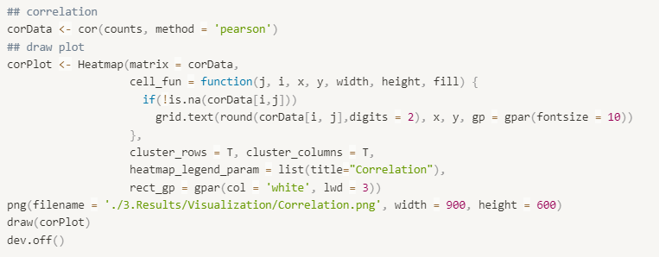
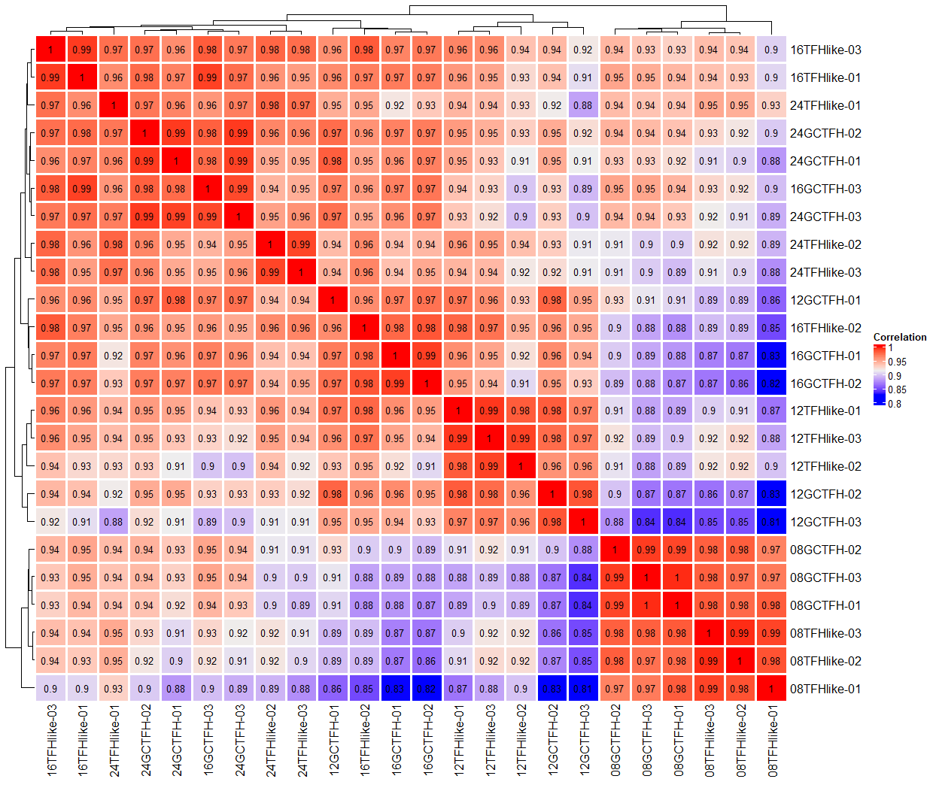
PCA & Correlation plot
2. DESeq2.R
>Correlation
* package 및 input data 불러오는 코드 먼저 실행 후 진행해주세요 *
빈칸을 채워주세요 !
Calculate correlation
Draw plot
Result
Save plot
Notes:
ggplot2
- https://ggplot2.tidyverse.org/reference/index.html
-

Slide 6
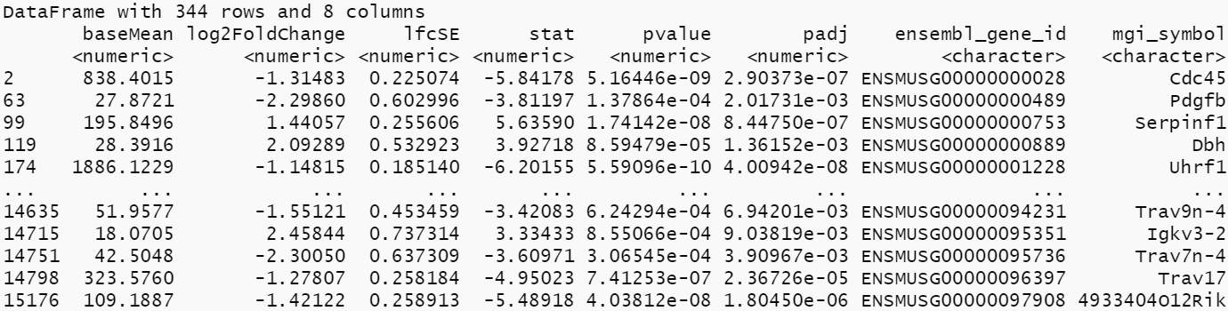
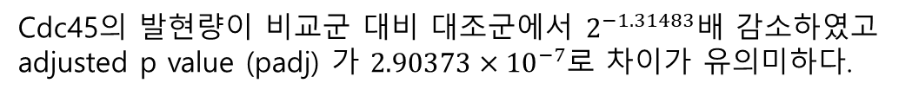
DEG Analysis
2. DESeq2.R
>DEG (Differentially Expressed Gene, 차등 발현 유전자 분석)
대조군과 비교군 간 발현 차이가 유의한 유전자 후보군 선발하는 분석
주로 Fold change 값과 p value를 이용해 유의미함을 판단함
대조군 대비 비교군의 log2(Fold Change) = log2(비교군 유전자 발현량 / 대조군 유전자 발현량)
결과 해석 예시 ]
Cdc45의 발현량이 비교군 대비 대조군에서 $2^{−1.31483}$배 감소하였고
adjusted p value (padj) 가 $2.90373×{10}^{−7}$로 차이가 유의미하다.

Slide 7
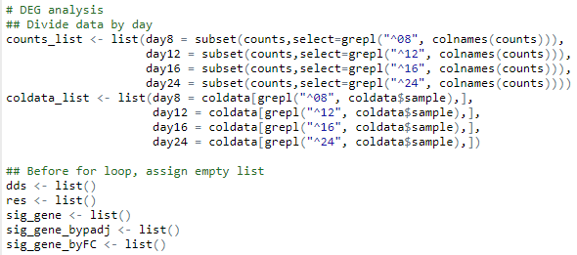
DEG Analysis
2. DESeq2.R
>DEG (Differentially Expressed Gene, 차등 발현 유전자 분석)
* package 및 input data 불러오는 코드 먼저 실행 후 진행해주세요 *
Divide by day
(각 Day마다 DEG를 구하기 위해
day8, day12, day16, day24로 input data를 나눠주었습니다.)
To-do before for loop
(Day별로 DEG 구하는 것을 한 코드로 실행하기 위해
for문을 사용하는데, 그를 위해 필요한 사전 작업입니다.)

Slide 8
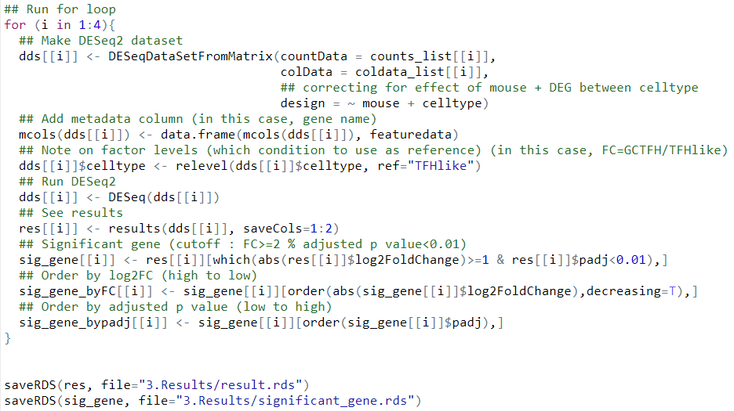
DEG Analysis
2. DESeq2.R
>DEG (Differentially Expressed Gene, 차등 발현 유전자 분석)
* package 및 input data 불러오는 코드 먼저 실행 후 진행해주세요 *
빈칸을 채워주세요 !
Prepare DESeq2 dataset
Run DEG analysis by DESeq2
Extract significant genes
(Criteria : |FC|≥2, adjusted p value<0.01)
Save RDS file

Slide 9
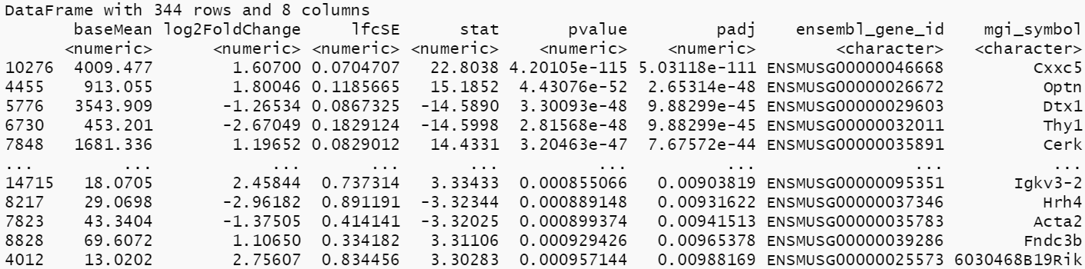
DEG Analysis
2. DESeq2.R
>DEG (Differentially Expressed Gene, 차등 발현 유전자 분석)
* package 및 input data 불러오는 코드 먼저 실행 후 진행해주세요 *
Result
sig_gene[[1]]
(Day8에서의 significant gene)
sig_gene_bypadj[[1]]
(Day8에서의 significant gene을 adjusted p value 기준 오름차순 정렬)
오름차순 정렬

